Slide 1
بسم الله الرحمن الرحیم

Slide 2
آموزش سامانه MCMC جهت کاربران زایشگاه مستقل و تسهیلات زایمانی
ستاد هدایت و مرکز پایش مراقبتهای پزشکی دانشگاه علوم پزشکی اصفهان

Slide 7
کلیک گزینه کارتابل

Slide 8
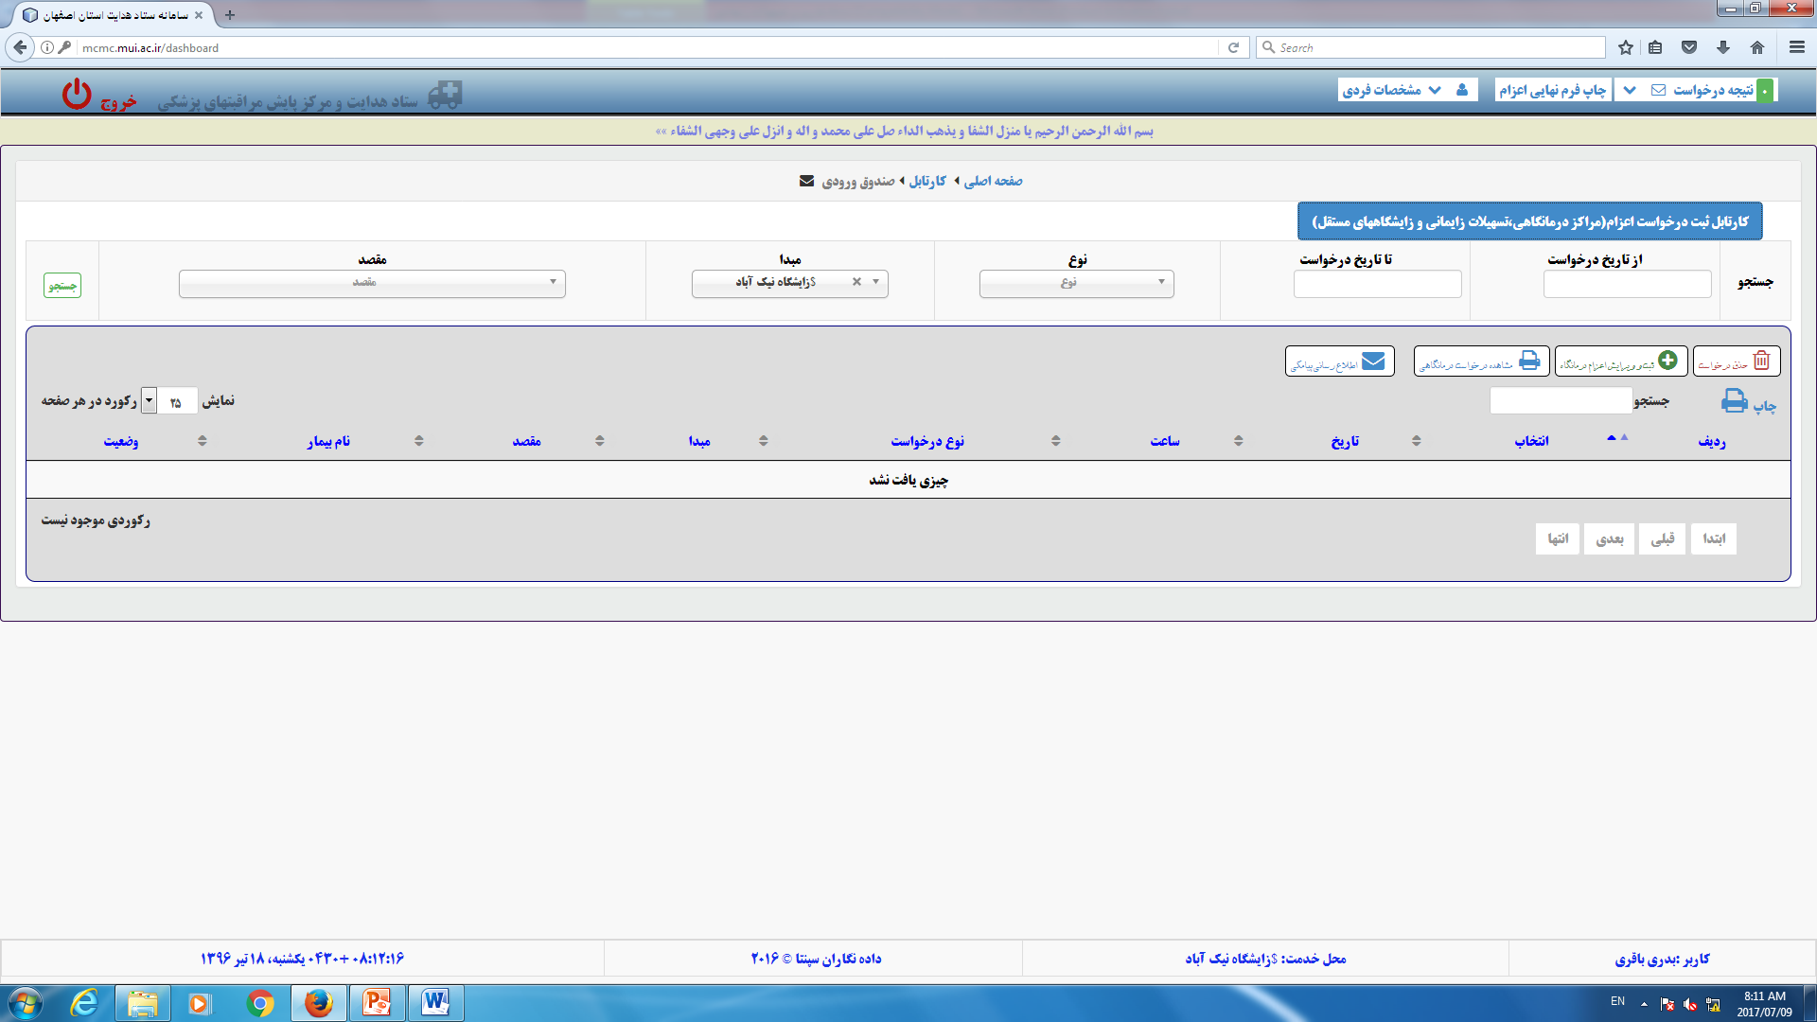
جهت ثبت و ویرایش درخواست اعزام از گزینه ثبت و ویرایش اعزام درمانگاه استفاده نمایید

Slide 9
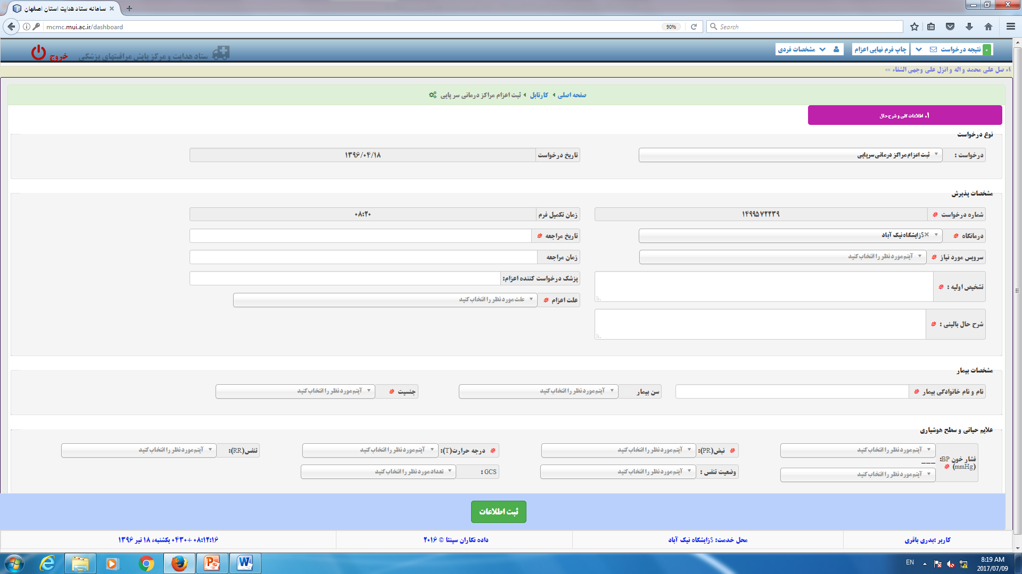

Slide 10
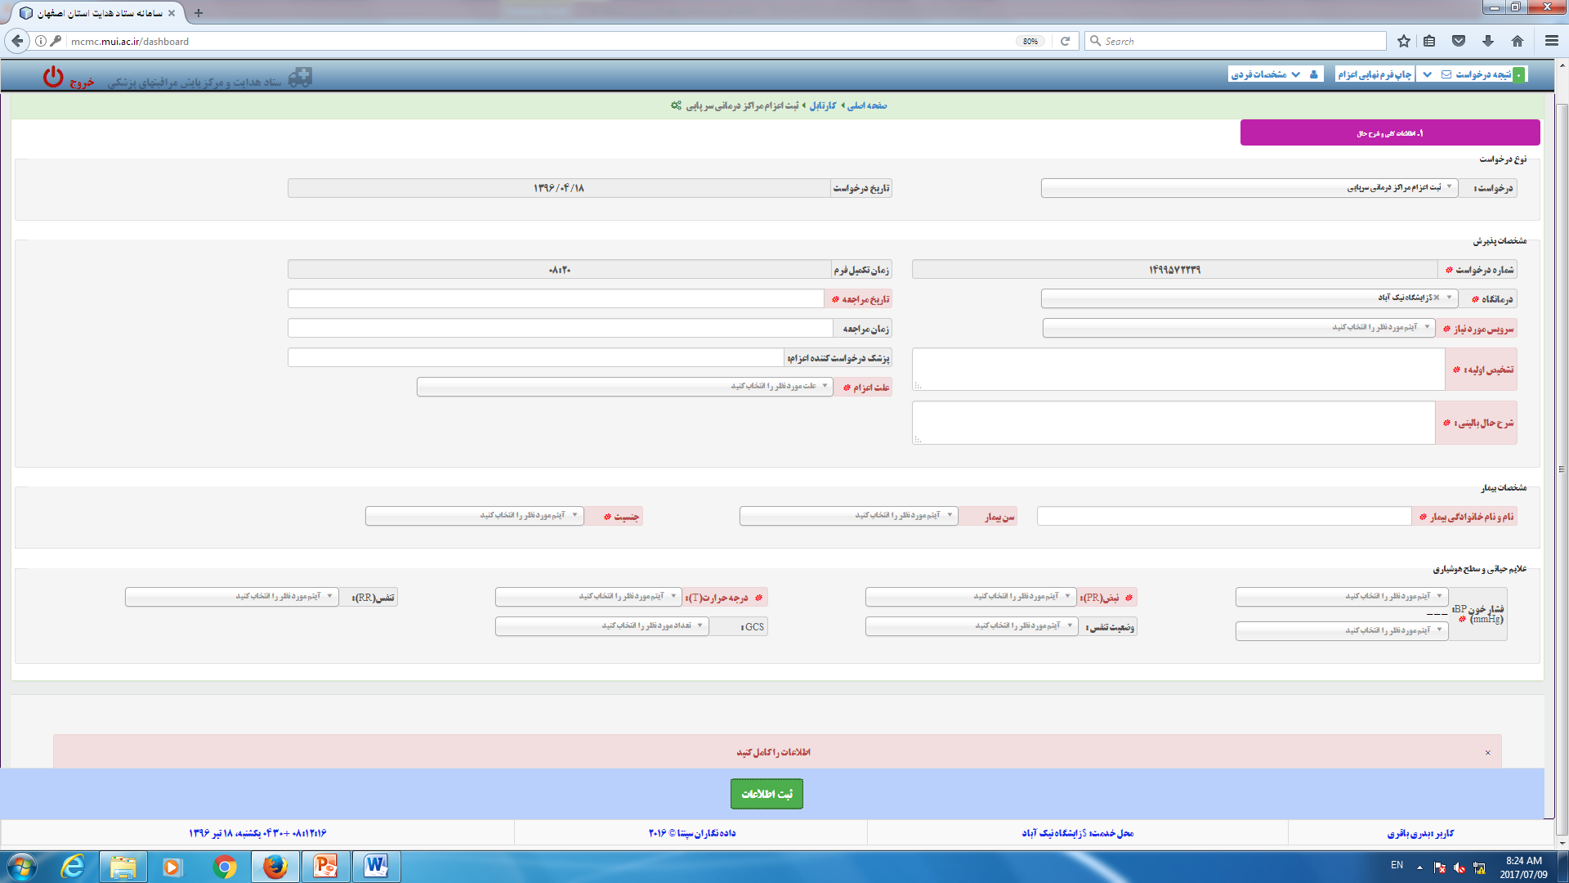
در صورت تکمیل ناقص فرم درخواست گزینه مربوطه به رنگ قرمز مشخص و پیام اطلاعات را کامل کنید نمایان می شود

Slide 11
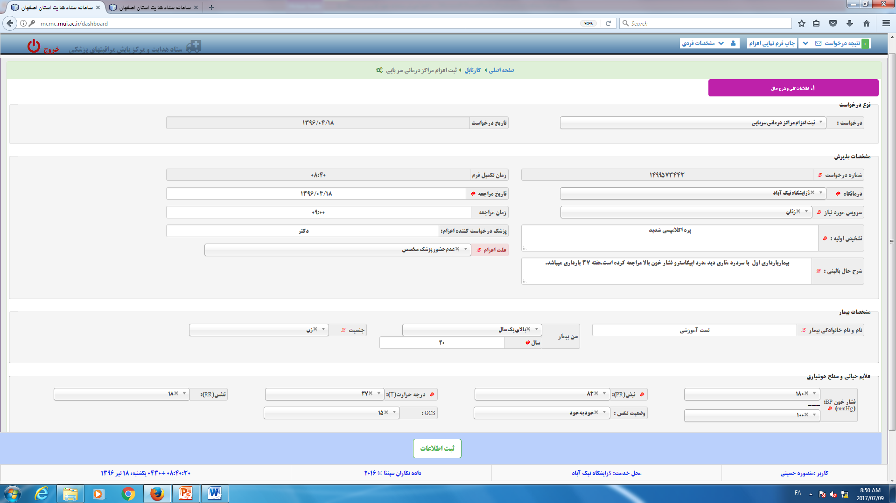

Slide 12
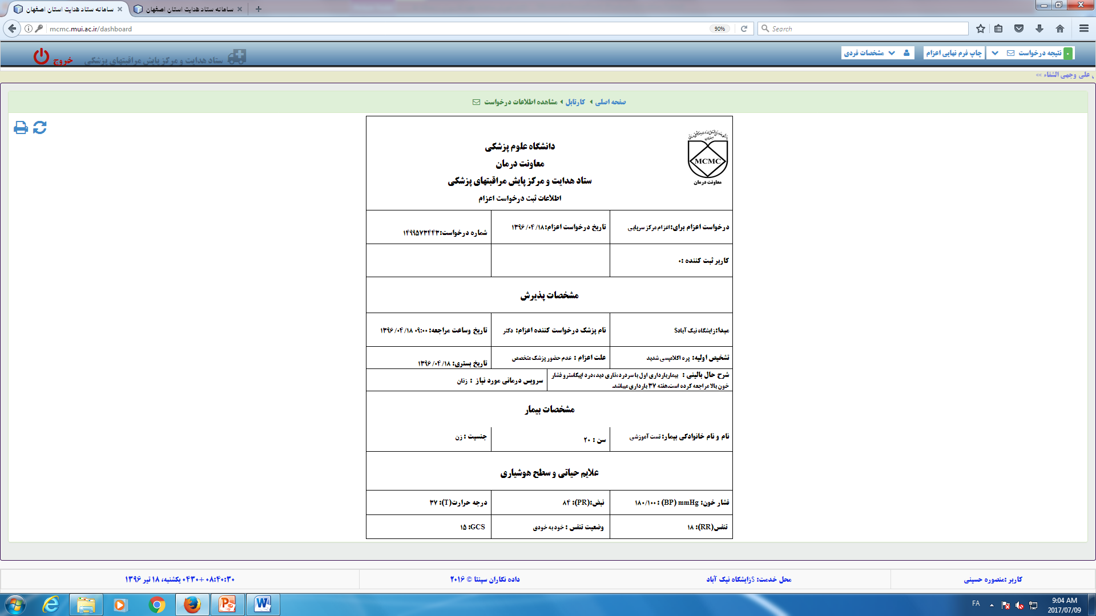
بعد از کلیک ثبت اطلاعات میتوانید اطلاعات ثبت درخواست اعزام را مشاهده کنید

Slide 13
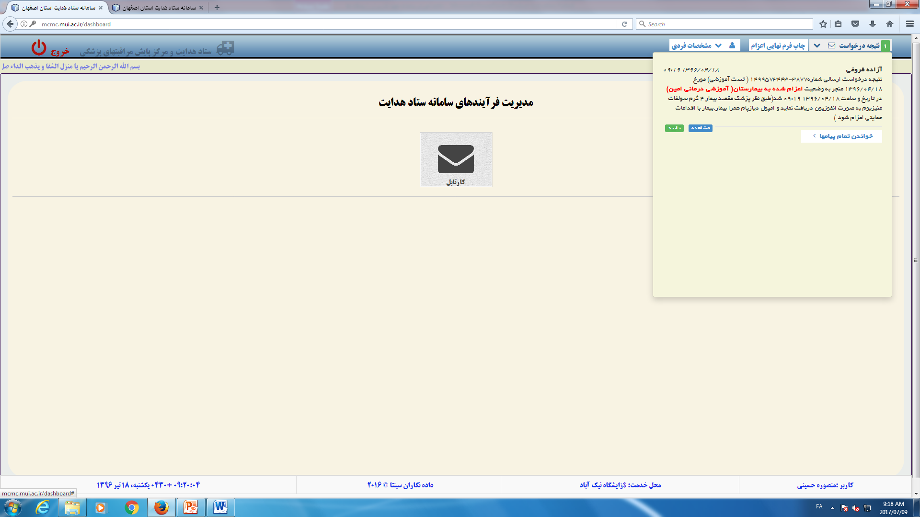

Slide 14
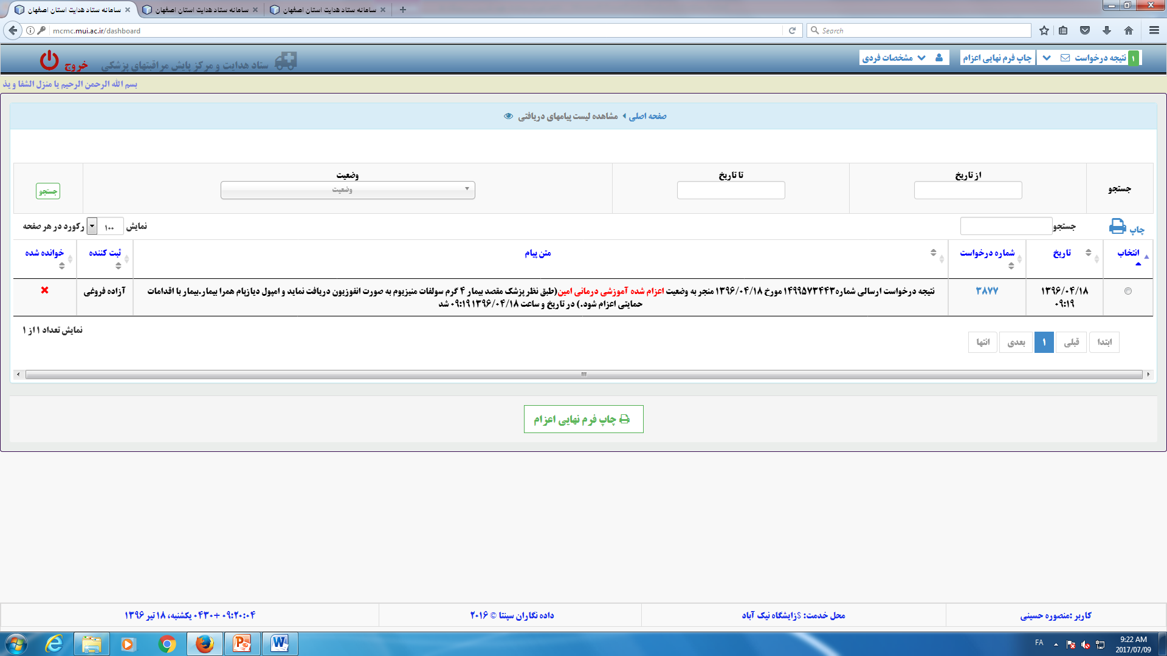
جهت چاپ فرم اعزام :
1-گزینه چاپ فرم نهایی اعزام را کلیک کنید.
2-شماره درخواست را کلیک کنید.
3-گزینه چاپ فرم نهایی را انتخاب کنید.

Slide 15
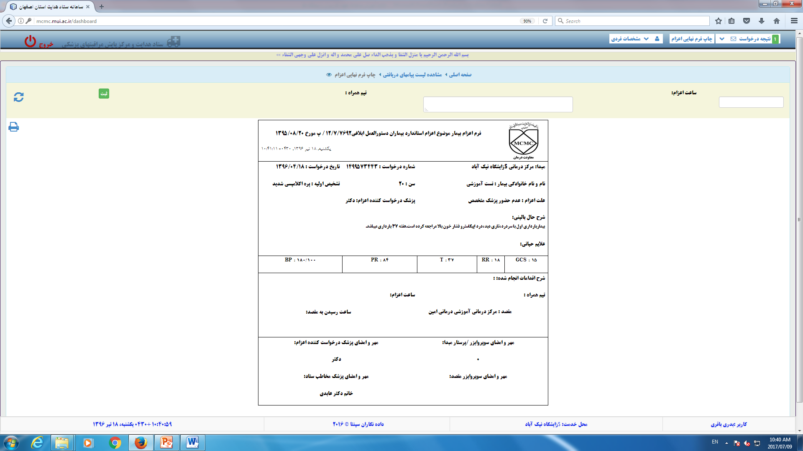

Slide 16
